Slide 1
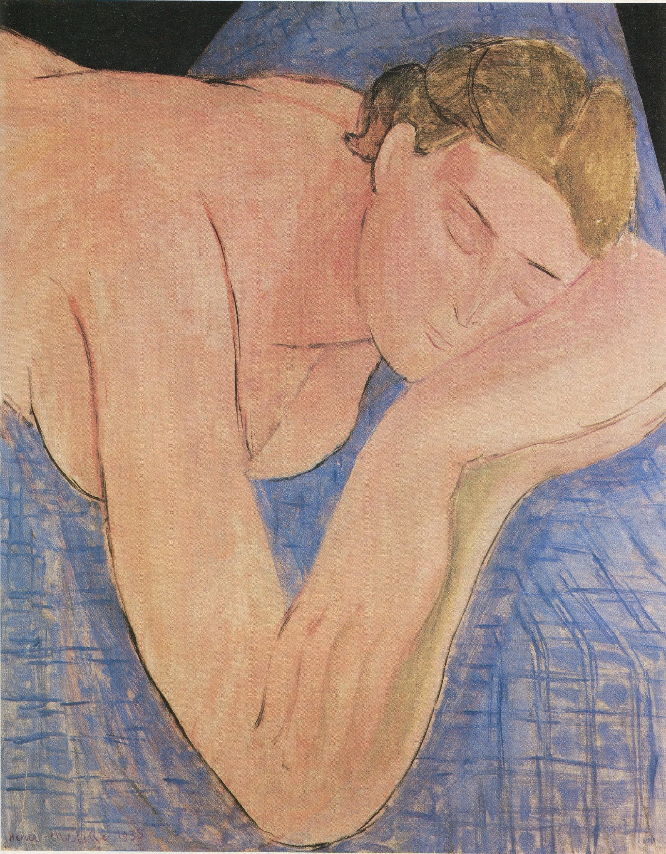
作品集
周燕 18351989321

Slide 2
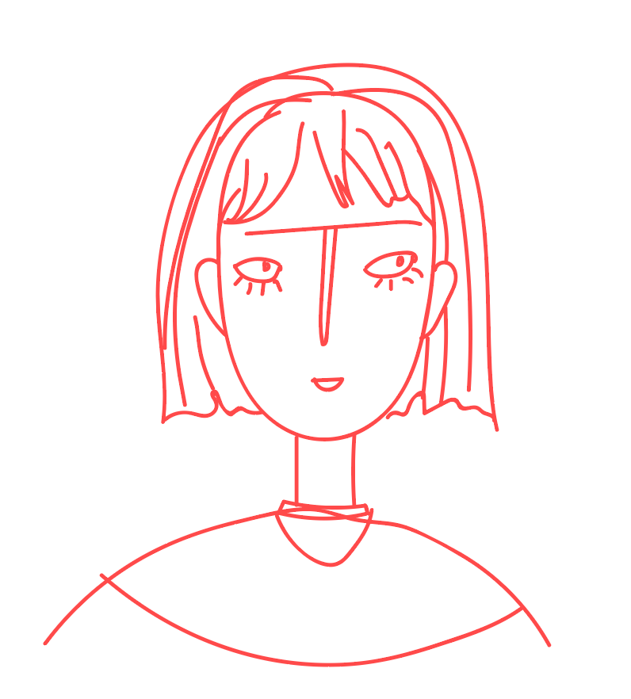
平面／交互设计师
周燕
+86 183-5198-9321
774889414@qq.com

Slide 3
东南大学-艺术学院
产品／视觉设计
本科生
2017.07毕业

Slide 4
移动互联网产品
Web产品设计
健康分享型app概念设计
Icon设计
品牌设计
插画

Slide 5

健康分享型app – TOME
TOME 旨在监测与关注独居老人的健康，有效增加子女、朋友的关注。子女随时查看老人的运动量和生活状态，给出切实的关心。
产品流程
调研
搜集中国老年人的普遍健康状况，从老年人的自身实际出发。
用户访谈与调研，获取需求，掌握核心关注点。
思考
现有什么竞品，他们是如何做的？
不同人群不同需求。
设计
根据产品特性进行交互，视觉与整体逻辑设计

Slide 6



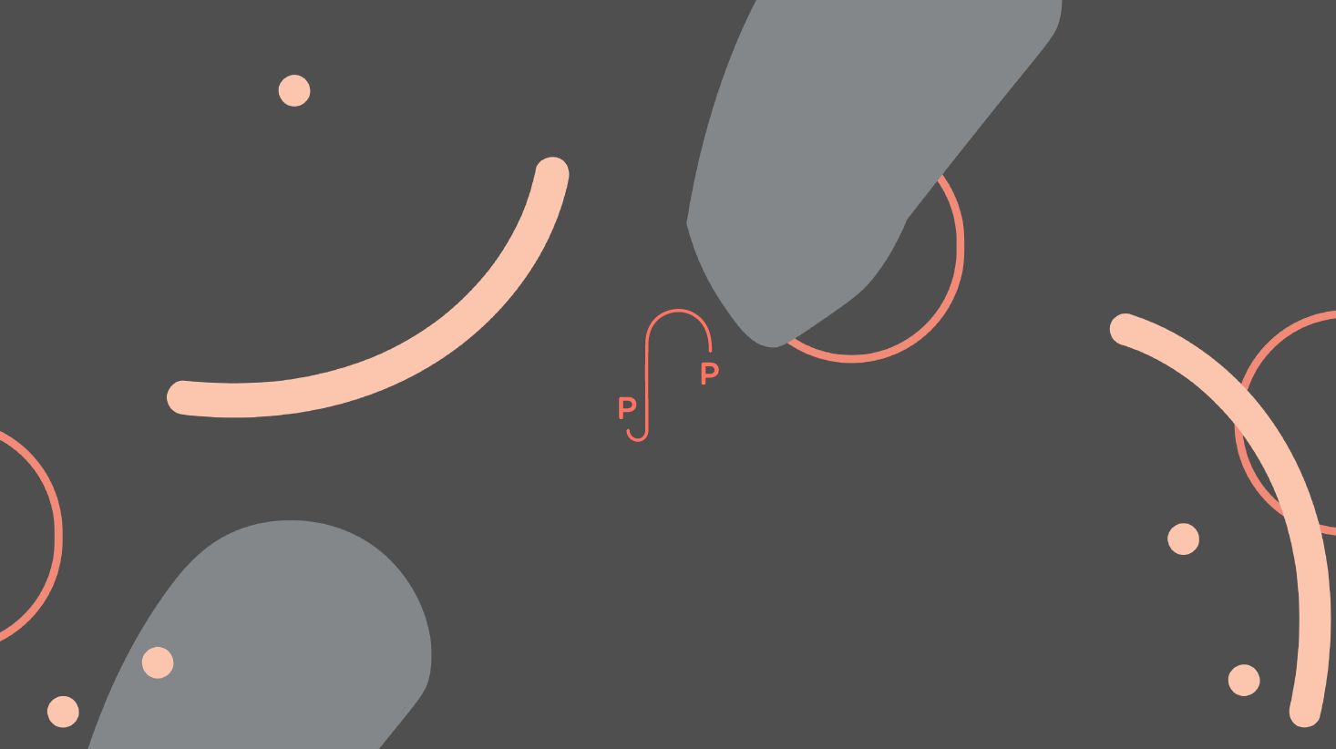
TOME · 用户调研
老年人的现状
老人一个人居住，饮食和活动量较少，逐渐呈现孤僻抑郁的状态。
视力、听力下降，单一的娱乐生活导致用脑过少，记忆力也逐渐下降，经常需要提醒。
老人平时与子女的沟通方式单一，等待孤单成为常态，老人心里健康很难察觉。
老年人以子女为重，希望融入女子的圈子中，自身愿意学习更多技能，
被鼓励、被关注的时候精神状态最佳，
更多倾向社交娱乐打消时光：打麻将、下象棋、集体健身操、太极、书法、花草、宠物等。
失独
空巢
独居
害怕
抑郁
糖尿病
记忆衰退
关心子女
长寿
保健
锻炼
竞品分析
养生
学习
走失
乐动力——高效减肥健身
动动——运动计步跑步减肥
Keep：视频减肥教程，自律健身
子女在外工作没办法陪伴在老人身边，他们通常会选择定时打电话或是定期回家。他们更希望随时主动的关注老人的健康状况。
乐运动、咕咚运动、健康自测等均为运动记录型，形式单一：记录行走步数、记行走路程。老年人骨质较差，跑步运动并不适合。目前还没有一款app切实解决子女和老人相互关心的健康app，将健康社交化也是社会的主流需求。

Slide 7
TOME · 思考
子女与老人互加为好友，成为监管人，随时查看老人的出行轨迹，喝药情况
设置好友系统，随时随地扫二维码添加好友，加入圈子和话题，提升「熟人结伴」效益
通过设置提醒和任务，日常提醒吃药，锻炼、喝水、睡觉等，任务锻炼老人的记忆力，激发思考和学习的动力。
任务提醒，子女监督，相互鼓励完成所有任务，获得加分奖励
增加图片分享型话题和健身视频，适用人群扩展到子女，增加用户粘度和忠诚度。
即时语音沟通，解决打字不便的问题
防走失报警和健康状态提醒。

Slide 8
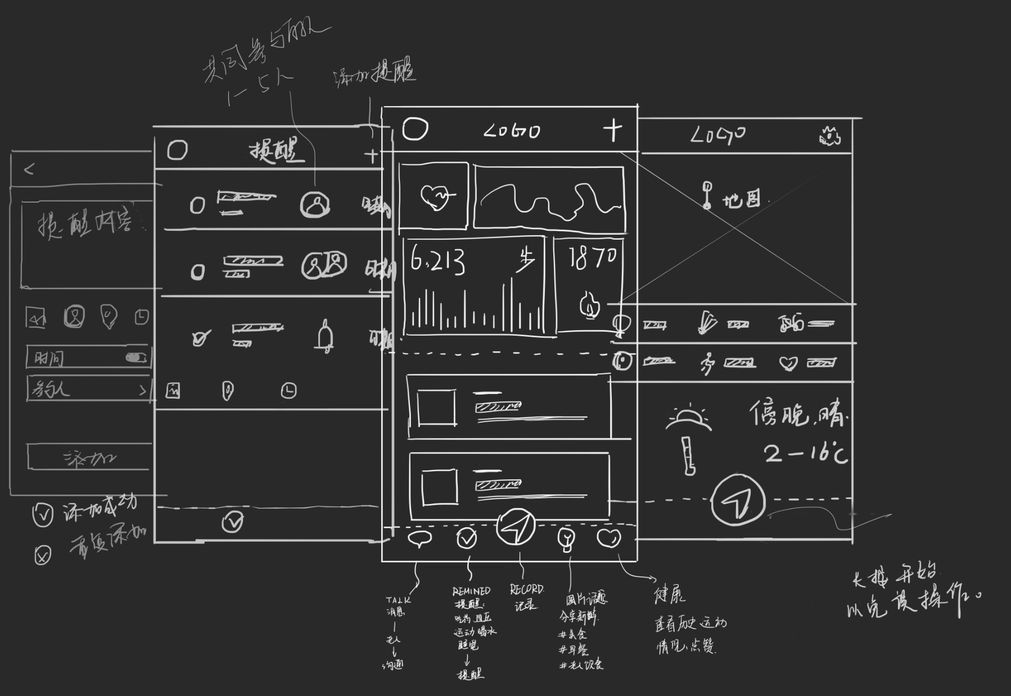
IOS应用程式- 线框

Slide 9
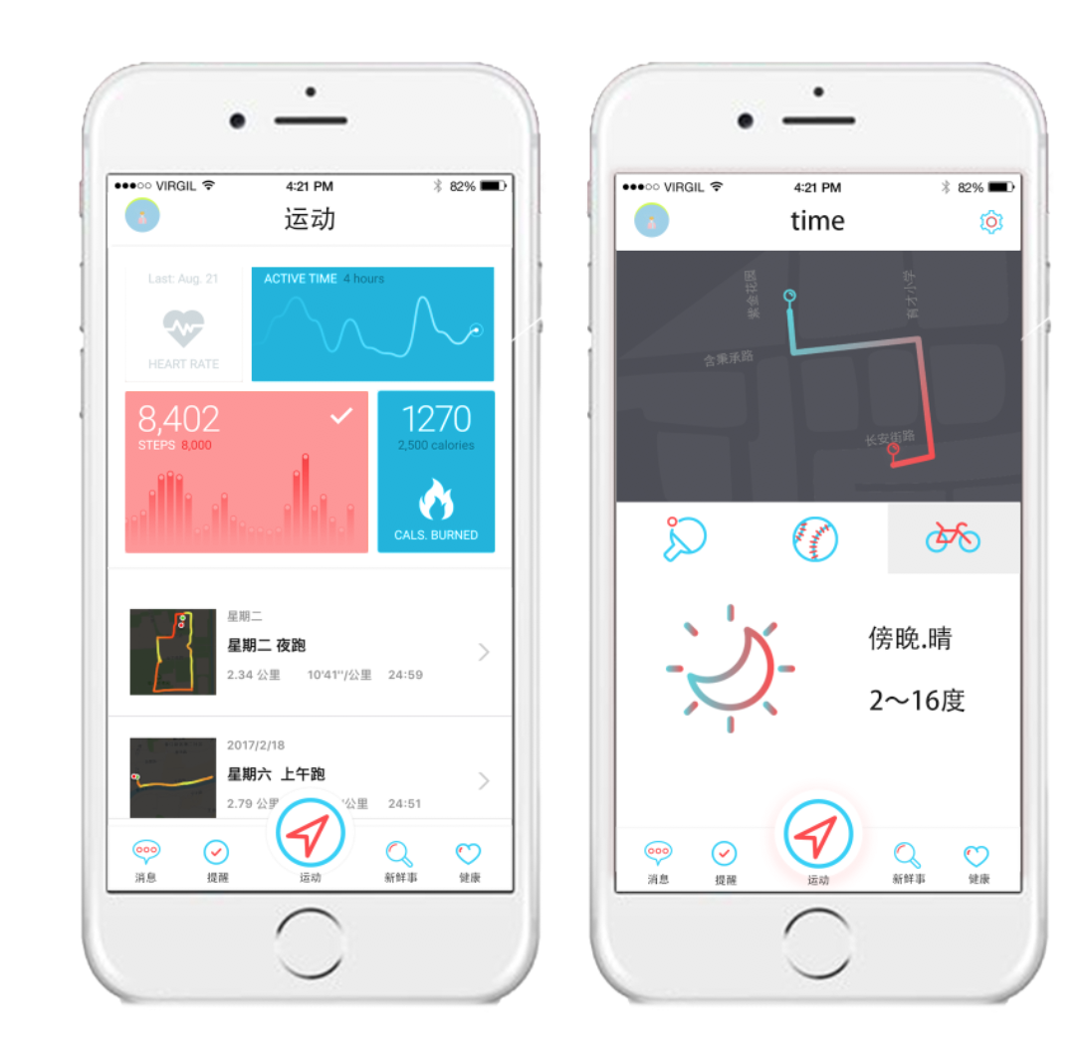
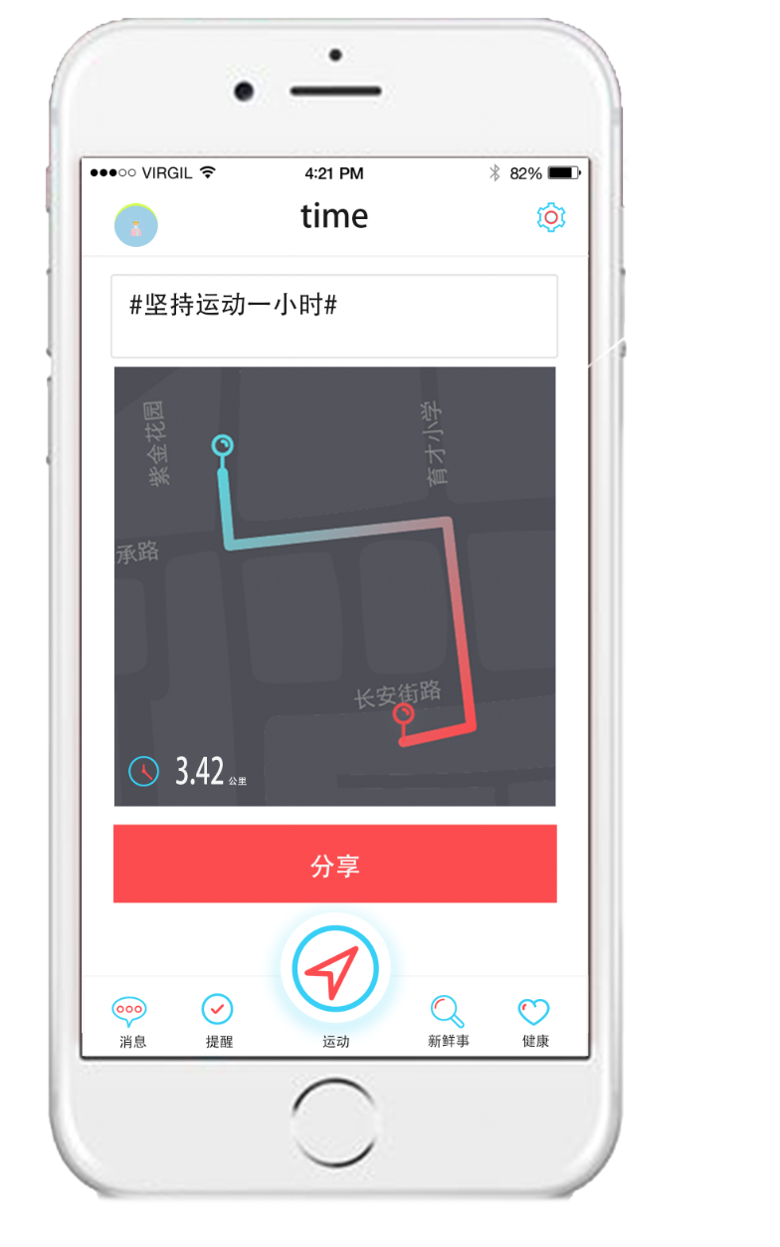
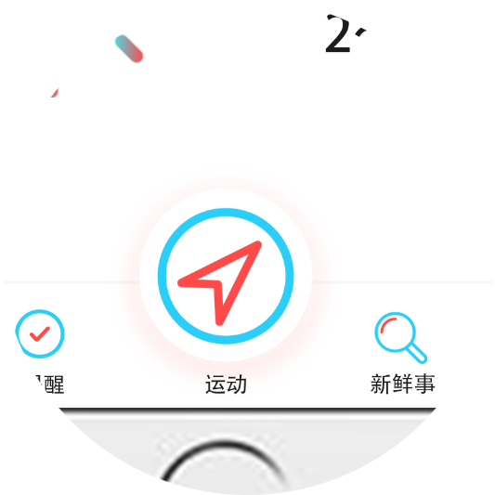
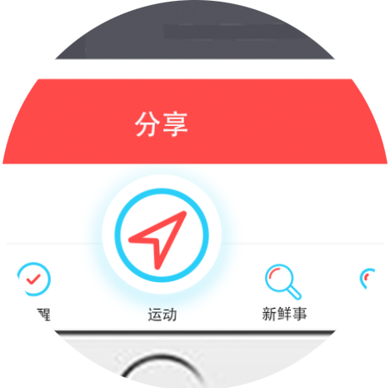
TOME · 设计
蓝红色的icon整体简洁大方，明度较高，关注老年人视力下降模糊等问题。
流行趋势：无线化分隔；直接将高清操作显示在界面底部；简单的气泡
长按红色运动按钮即为开始运动，开始后按钮将呈现蓝色，在其他页面时：浅阴影

Slide 11
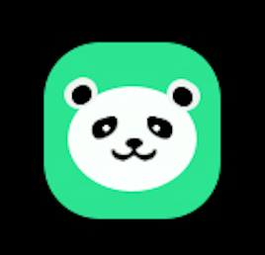
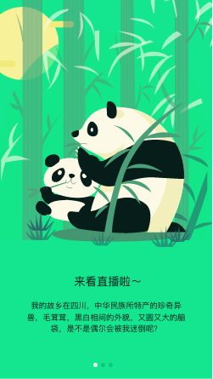
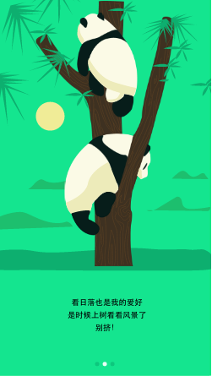
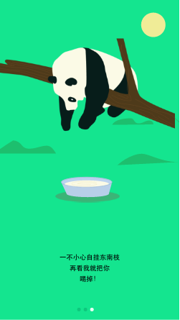
Ipanda 熊猫直播REDESIGN
Ipanda · 思考
旧版设计址面向国际，新版本是面向团粉的熊猫直播app，致力于建立良好的饭团帮生态，建立熊猫文化传播的资生权威，忠于熊猫直播的资生团粉，以教育和引导新团粉为重任。
以直播社交形式，教育和添加相应话题帮派。
线上学习考试成为团妈，负责团子的日常生活的照料。
线上组织旅游 – 线下跟进景点活动和旅行社活动，保证团内活动的安全有效。

Slide 12
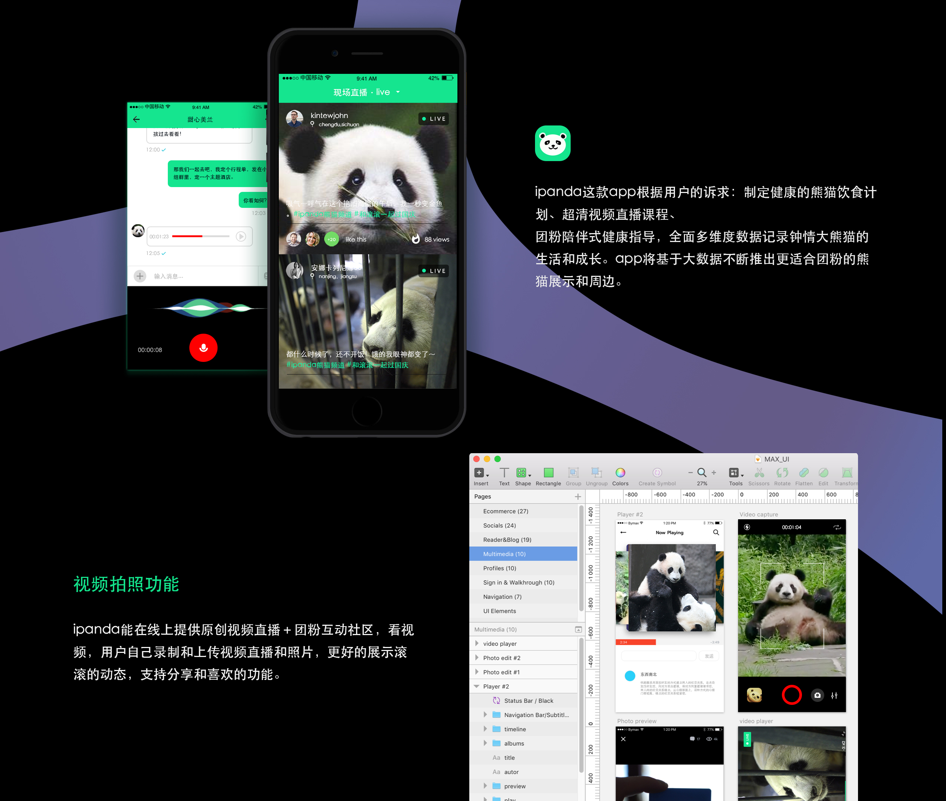

Slide 13
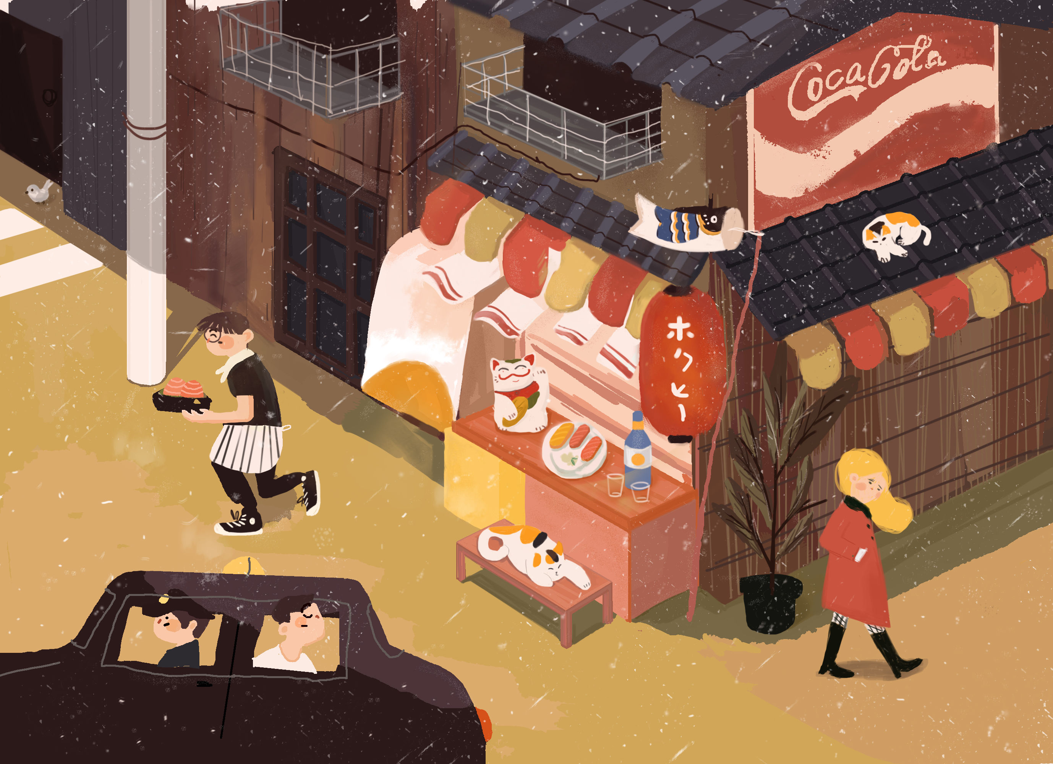

Slide 14


Slide 15
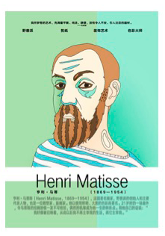

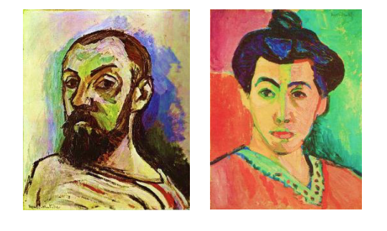
致马蒂斯
马蒂斯的自画像与妻子的自画像可以说是马蒂斯野兽 派的开始，也可以说是他真正意义上成为了不起的画 家的开端。我用手绘重画这两幅作品，再用数码方式 把颜色替换成马蒂斯后来常用的艳丽的色彩。

Slide 16
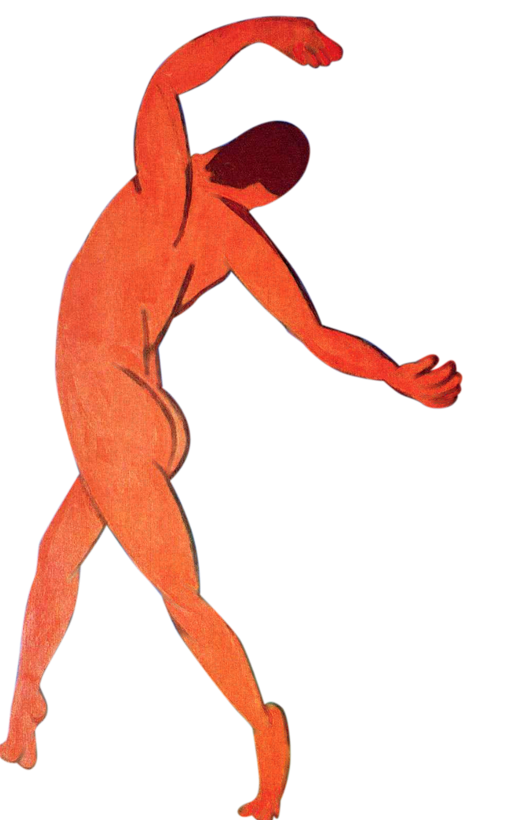

Slide 17
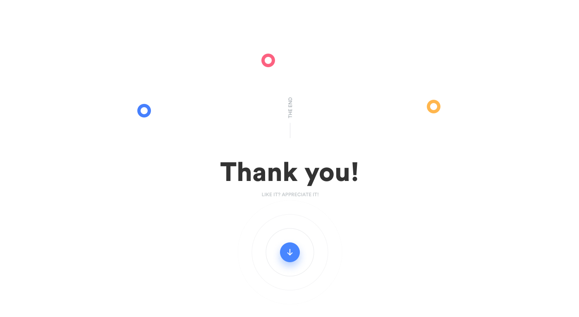
Web设计

